Slide 1
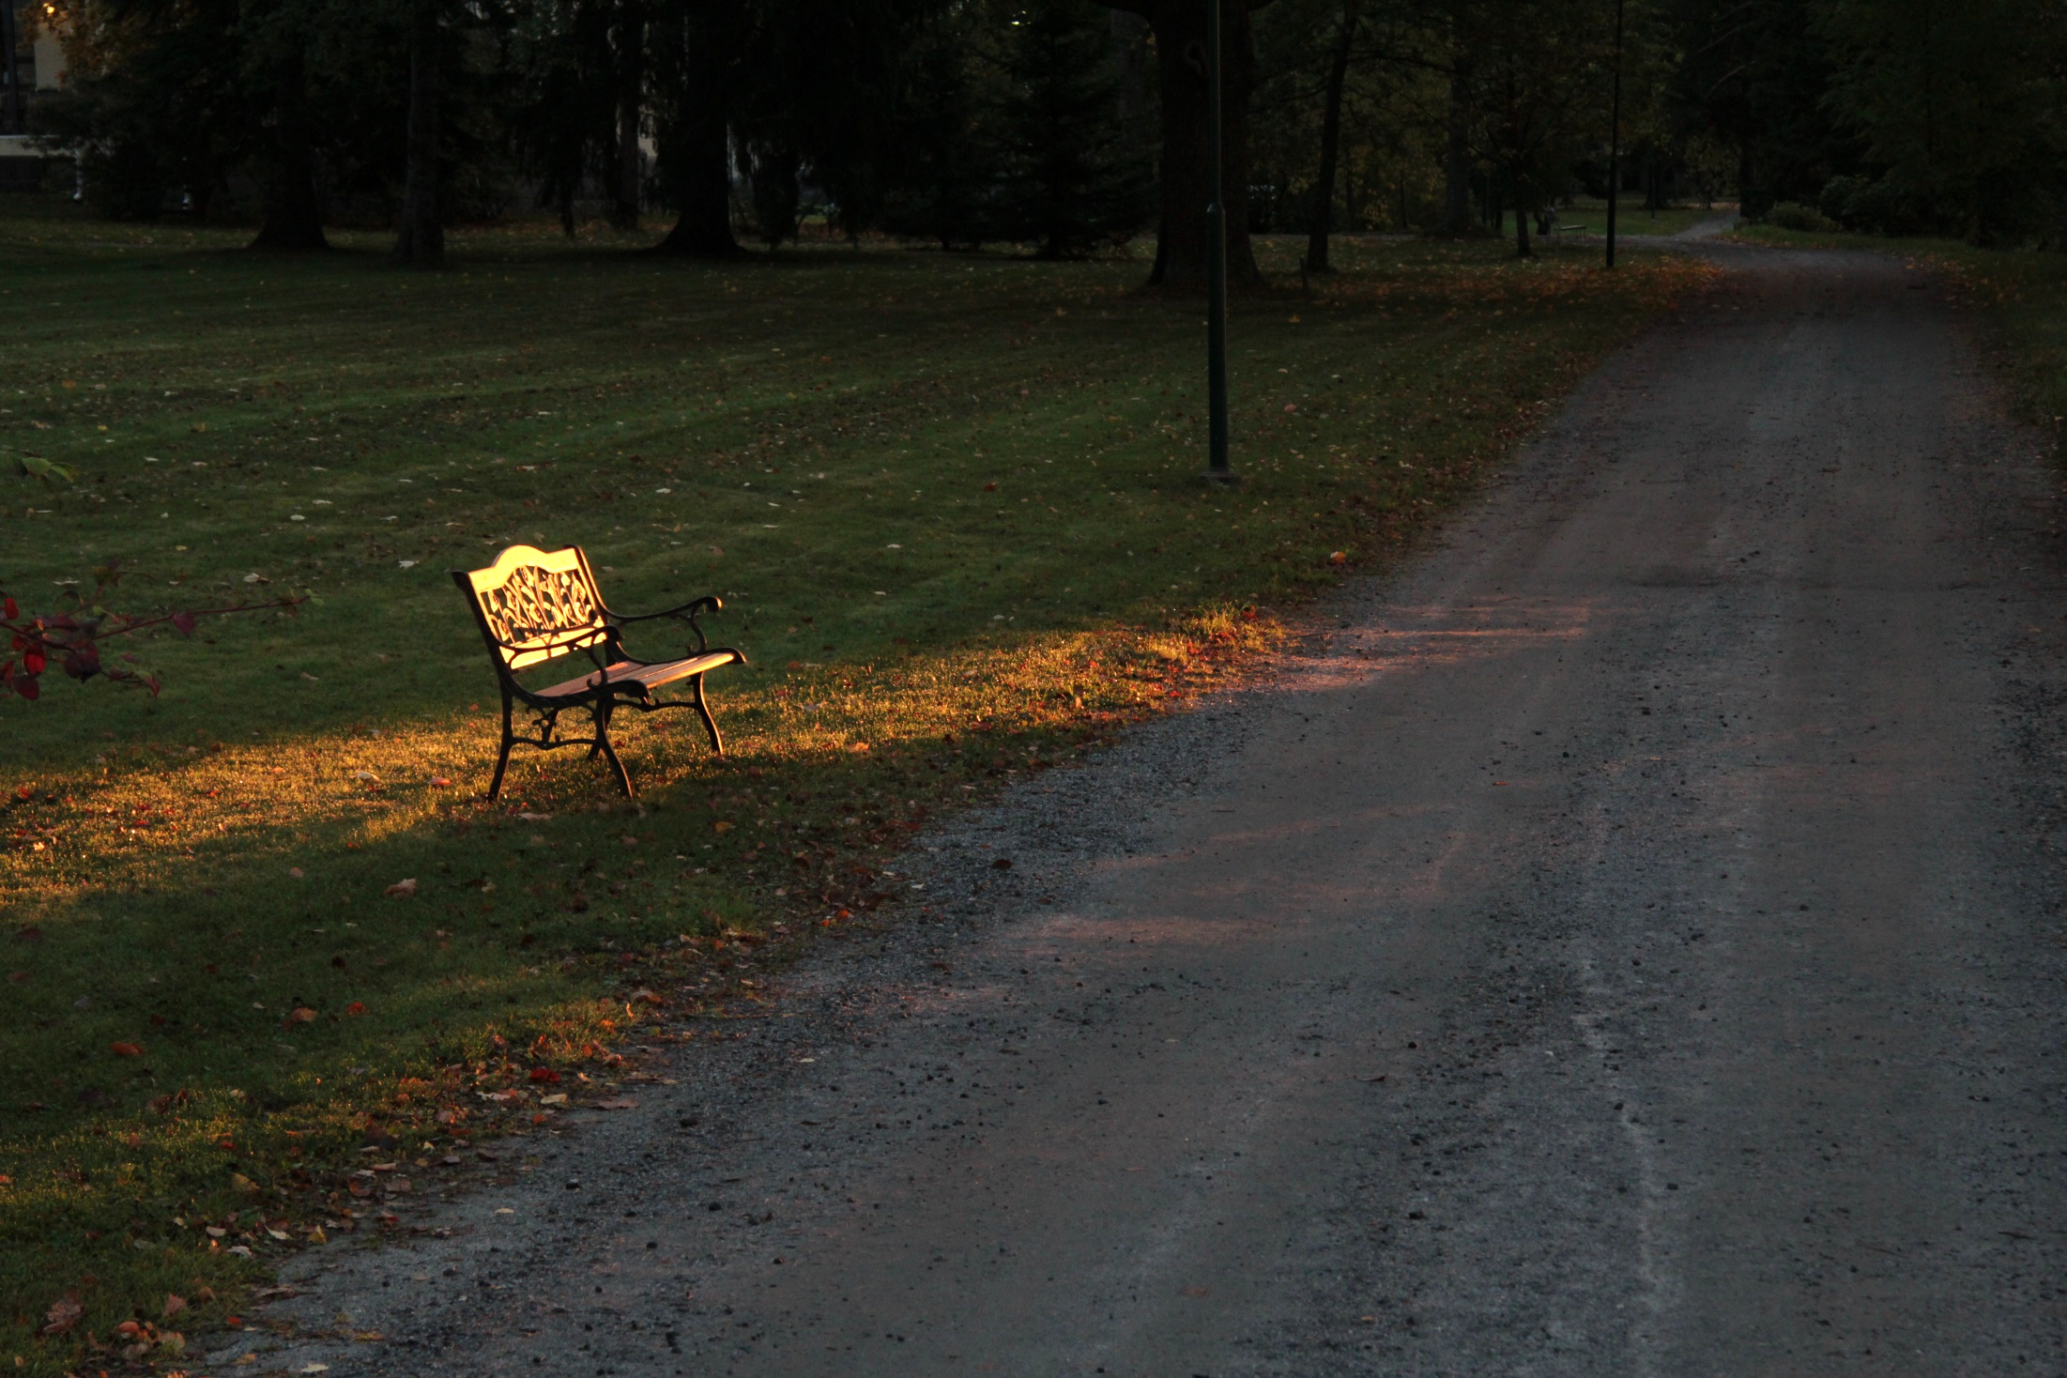
Toipuminen ja perheterapia
Klaus Lehtinen 29.11.2017
Notes:
Mietteitä
Sairaus perheterapian näkökulmasta,
Uudelleen määrittely
Miten puhumme,
Positiivinen konnotaatio
Arkisuusperiaatteet
Ongelmien ratkaisu
Kaikki perheenjäsenet tarvitsevat apua

Slide 2
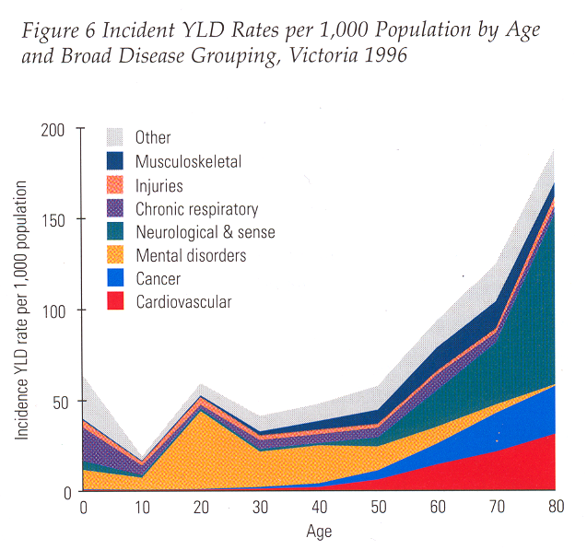
Muut
Liikuntaelins.
Vammat
Hengitys
Neurologia
Psykiatria
Syöpä
Sydän ja veris.
Psykoosit
Vaikeat persoonallisuushäiriöt
Masennus ja ahdistus
Näihin liittyvät päihdeongelmat
Neuro- ja somatopsykiatriset
ongelmat
Psykoosit
Päihteet

Slide 3
Monen eri lähestymistavan summa
Psykoanalyysi
Strukturaalinen
Strateginen
Kokemuksellinen
Perheterapia
Ongelmalähtöinen
Systeeminen
Ratkaisukeskeinen
Verkosto
CBT
Pariterapia
Narratiivinen

Slide 4
Perheterapia-ajatuksia
Mieli syntyy vuorovaikutuksessa
Mieli luo merkityksiä
  Murto-osasta olemme tietoisia
  Ahdistus hoputtaa
Konstruktivismi
  Todellisuus on luomuksemme
Sosiaalinen konstruktionismi
  Luomme todellisuuden kielessä, kulttuurissa

Slide 5
Ajatuksia 2
Jokainen osallistuja tulkitsee tavallaan
  “Opittu” vaikuttaa siihen mitä ajattelemme
    Asenteet, Kokemukset, Lait
Interventio reaaliseen vuorovaikutukseen
  24 h efekti
  Mahdollisuus auttaa kaikkia, pelot, hätä
Systeeminen kokonaisnäkemys: kaikki vaikuttaa kaikkeen
  Vaikutamme aina jollakin tavalla

Slide 6
Integration
Biology
Transaction
Psychodynamics
Organisations
Larger systems
5.6.1992
Klaus Lehtinen
Notes:
6

Slide 7
Kaksi perhekeskeskeistä mallia
Tarpeenmukainen hoito / avoin dialogi
Psykoedukatiivinen / koulutuksellinen
Turku, Keroputaa
1960 luku –
Psykoosi on systeeminen sairaus
Psykodynaamikka, systeeminen perheterapia
Yhteinen ymmärrys ohjaa hoitoa
Philadelphia, Buckingham
1970 luku -
Psykoosi on yksilön sairaus
Stressi haavoittuvuus, CBT
Tieto, tavoitteet, ongelmien ratkaisu

Slide 8
Bio-psykologinen alttius + stressi
120
Romahdusraja
Psykoterapia, lääkitys,
stressinhallinta jne
100
80
60
Psyykkinen kuorma, taakka
Kriisitaakka
Muu taakka
40
Työtaakka
Kotitaakka
20
0
0
2
4
6
8
10
12
14
16
18
20
22
24
26
28
30
Kuukausia

Slide 9
Hoidon kulku
Ongelmanratkaisu
Kommunikaatiotaidot
Moniulotteinen
tutkimus
Tarpeenmukaiset taidot
Tieto
Kotikokous
Varomerkit
Perhe työstää ongelmia ja tavoitteita
Kriisinhallinta
Tiedon jakaminen
Palaute, seuranta
Falloon,I.R.H.; Fadden,G. Integrated Mental Health Care. 1993, Cambridge University Press, London
Klaus Lehtinen 6.2.1996

Slide 10
Avoin dialogi käytännössä
Välitön kriisi-intervention, hoitokokous
    Vastaaja kerää joukon
    Kenestä olisi apua?
  Kaikki läsnäolijat ovat asiantuntijoita
  Mistä kaikesta on kysymye?
    Yhteinen ymmärrys
  Mitä voidaan ja tarvitsee tehdä?
  Ahdistuksen ja pelon hallinta

Slide 11
Tarpeenmukainen hoito, työkalut
Varhainen interventio
Psykoterapeuttinen prosessi
Psykodynamiikka
Kriisin hallinta
Psykoedukaatio
Yhteinen
ymmärrys
Recovery
Traumaterapia
Perhe- ja verkosto-
terapia
Yksilöterapia
Hoitokokoukset
“Ihmettely”

Slide 12
Yhteinen ymmärrys = diagnoosi
Formulaatio siitä, mikä nykyisessä ja mennessä liittyy sairastumiseen. Perustuu kaikkeen saatavilla olevaan tietoon
  Sukupuu, tikapuu
  Traumat ja miten ne vaikuttavat nykyiseen
    Henkilökohtainen kokemus
    Vuorovaikutusmallit
    Arjen ongelmat
  Biologia
  Holistinen diagnoosi!
Yhdessä laadittu hoitosuunnitelma
  Muista erityisesti potilaan ja perheen omat resurssit ja mahdollisuudet

Slide 13
Arkisen vuorovaikutuksen virta
Psykiatristen potilaiden virta
Klaus Lehtinen 6.2.2001

Slide 14
Arkisuusperiaate
Hoito viedään sinne missä ongelmat ovat
  kiinnittäminen arjen rutiineihin
  läheisverkoston omat keinot käyttöön
Läheisverkostosta työryhmä
  älä tee mitään minkä potilas tai läheiset voivat tehdä,
  Voimaantuminen
  Pienin riittävä interventio
Yhteiskunnan tavalliset palvelut käyttöön
  vältä syrjäytyminen
Diagnooseista yksilön omiin ongelmiin
  ei epätietoa
  kaiken tekeminen ymmärrettäväksi
Kaiken on tuettava toipumista

Slide 15
Perhetapaaminen

Slide 16
Ajatuksia 1
Luo kontakti
Hyvät työolosuhteet itsellesi
  Raamit lyhyesti
    Aikataulu, tavoite (ymmärtää, mahdolliset välittömät ongelmat)
    1-3 tutkimuskertaa suht. nopeasti
Sukupuu ja tikapuu ovat apuvälineitä ei itsetarkoitus
Ole utelias ja aktiivinen,
  Mutta anna tilaa tarvittaessa
  Kysele, testaa ajatuksiasi
Kissat pöydälle
  Mutta turvallisella tavalla
Lähes kaikessa on jotain hyvää, positiivinen konnotaatio

Slide 17
Ajatuksia 2
Mittarit ja paperin käyttö
  ”Kuinka hyväksi koet parisuhteenne nyt 0-10 asteikolla
    Mitä puolisosi mahtaisi vastata”
  Yhteiset muistiinpanot fläpille
  ”Ymmärsinkö oikein..”
Työnjako kaverin kanssa
Miettimistauot
Kaikkea voi kysyä, olennaista on miten kysyy
Turvallisuuden varmistaminen
  Väkivallan lopettaminen, suunnitelma

Slide 18
Ajatuksia 3
Keskustelu ja raportointi kesken tapaamisen
  Esim. lääkäri paikalle ja kerrotaan ”olikos se näin?”
Lopuksi
  Onko jotain tärkeää mitä ei ole vielä tullut esille?
  Pitäisikö joku muu kutsua mukaan?
  Jotain mukaan seuraavaksi kerraksi?
    Valokuvat ym.
  Tehtäviä, esim. jonkun arkisen tilanteen havainnointi
    Ketkä esittävät, kuka havainnoi ja kirjaa?
  Pitäisikö perheen keskustella yhdessä jostakin kotona?
    Jos päädyt tähän määrittele tarkasti koska, mitä asioita, kuka johtaa puhetta, kuka kirjaa, milloin ja missä
Loppukättely

Slide 19
Rec.
Melleril 25 mg
D. tabl. no. C S.
” 1-2 tablettia iltaisin. Auttaa pitkäaikaisen psykoterapian lopettamiseen liittyvien ristiriitaisten tunteiden hallinnassa”

Slide 20
